Slide 1
GÜVENLİK VE SAĞLIK İŞARETLERİ

Slide 2
işveren,
işyerinde yapılan risk değerlendirmesi sonuçlarına göre;
çalışma yöntemleri,
iş organizasyonu
toplu korunma önlemleriyle
işyerindeki risklerin giderilemediği veya yeterince azaltılamadığı durumlarda,
güvenlik ve sağlık işaretlerini
bulundurmak ve uygun şekilde kullanmak zorundadır.

Slide 3
GÜVENLİK VE SAĞLIK İŞARETLERİ
özel bir amaç, faaliyet veya durumu işaret eden
levha,
renk,
sesli ve/veya ışıklı sinyal,
sözlü iletişim
el–kol işareti
yoluyla iş sağlığı ve güvenliği hakkında
bilgi veren, tehlikelere karşı uyaran
ya da talimat veren işaretlerdir,

Slide 4
işçiler ve/veya temsilcileri,
işyerinde kullanılan güvenlik ve sağlık işaretleri hakkında bilgilendirilecek.
işaretlerin anlamları ve bu işaretlerin gerektirdiği davranış biçimleri, yazılı talimat haline getirilerek işçilere ve temsilcilerine verilecek.
işçilerin ve/veya temsilcilerinin görüşleri alınarak katılımları sağlanacaktır.

Slide 5
SABİT VE KALICI İŞARET LEVHALARI;
yasaklamalar, uyarılar ve yapılması zorunlu işler ile acil kaçış yollarının ve ilk yardım bölümlerinin yerlerinin belirtilmesi ve tanınması
yangınla mücadele ekipmanının bulunduğu yerler, işaret levhası ve kırmızı renkle kalıcı şekilde işaretlenecektir.
engellere çarpma veya düşme riski olan yerler, işaret levhası ve güvenlik rengi ile kalıcı şekilde belirlenecektir.
trafik yolları güvenlik rengi ile kalıcı olarak işaretlenecektir.

Slide 6
GEÇİCİ İŞARETLER
gerekli hallerde ve işaretlerin birlikte ve birbirinin yerine kullanılma imkanı da dikkate alınarak; tehlike sinyali vermek, insanların belli bir takım hareketleri yapması ve acil tahliyesi için ışıklı işaretler, sesli sinyaller ve/veya sözlü iletişim kullanılacaktır.
gerekli durumlarda, tehlikeye yol açabilecek ya da tehlikeli manevralar yapan kimseleri yönlendirmek için el işaretleri ve/veya sözlü iletişim kullanılacaktır.

Slide 7
İŞARETLERİN BİRLİKTE VE BİRBİRİNİN YERİNE KULLANILMASI
aynı derecede etkili ise birbirinin yerine
engel veya düşme tehlikesi olan yerlerde;
işaret levhası veya güvenlik rengi
ışıklı işaret, sesli sinyal veya sözlü haberleşme
el işaretleri veya sözlü haberleşme
birlikte
ışıklı işaret ve sesli sinyal.
ışıklı işaret ve sözlü haberleşme.
el işaretleri ve sözlü haberleşme.

Slide 8
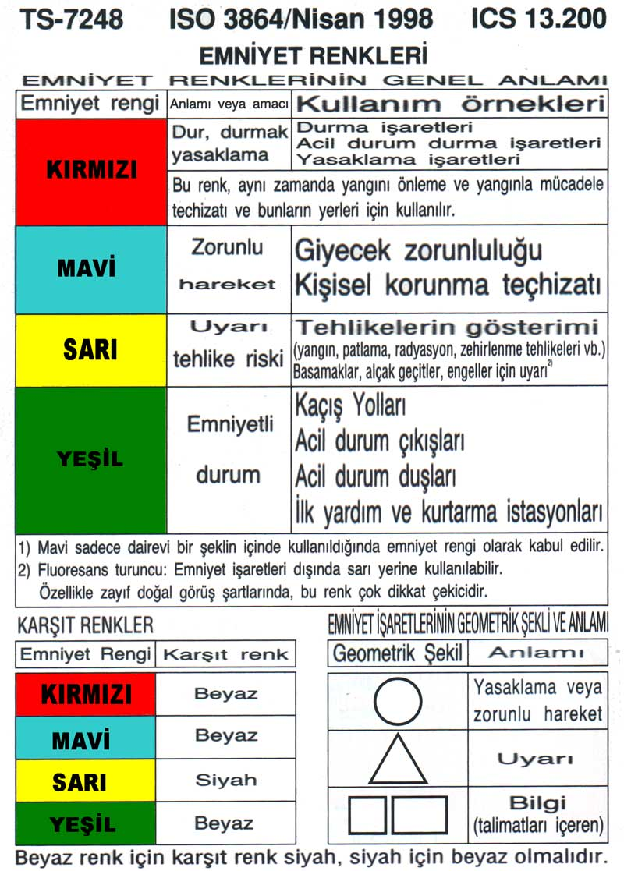

Slide 10
güvenlik işaretinin işlevinin olumsuz etkilenmemesi için :
görülmesini veya işitilmesini zorlaştıracak veya engelleyecek, aynı türden bir başka emisyon kaynağının bulunması önlenecek,
çok sayıda işaret birbirine çok yakın yerleştirilmeyecektir.
karıştırılma ihtimali olan iki ışıklı işaret aynı anda kullanılmayacaktır.
ışıklı işaretler çok yakın kullanılmamalı.
birden fazla sesli sinyal aynı anda kullanılmayacaktır.
ortam gürültüsü fazla olan yerlerde sesli sinyal kullanılmayacaktır.

Slide 11
işaretler - sinyal aygıtları
uygun tasarım, yeterli sayı, uygun yerleştirme, düzenli bakım-onarım, doğru çalışma
ışıklı işaret - sesli sinyaller,
yapılacak işin veya hareketin başlayacağını belirtir,
yapılan iş veya hareket süresince çalışmasına devam edecektir.
kullanılıp durmasından hemen sonra tekrar çalışabilir olacaktır.

Slide 12
herhangi bir enerji ile çalışan işaretlerin, enerjinin kesilmesi ve tehlikenin başka bir şekilde önlenememesi durumunda, işaretlerin yedek enerji kaynağı ile derhal çalışması sağlanacaktır.
ışıklı işaretler ve sesli sinyaller, doğru ve etkili çalışmalarını sağlamak için, kullanılmadan önce ve kullanım süresince yeterli sıklıktaki aralıklarla kontrol edilecektir.
kişisel koruyucu kullanımından kaynaklanan hususlar da dahil olmak üzere, işçilerin görme ve işitmelerine engel olacak herhangi bir husus var ise; ilgili işaretlerin güçlendirilmesi veya değiştirilmesi için gerekli önlemler alınacaktır.

Slide 13
TEMEL NİTELİKLER
piktogramlar
olabildiğince yalın olacak ve sadece temel ayrıntıları içerecektir.
işaret levhaları
kullanıldıkları ortama uygun, darbeye ve hava koşullarına dayanıklı malzemeden yapılacaktır.
boyutları ile kolorimetrik ve fotometrik özellikleri, bunların kolayca görülebilir ve anlaşılabilir olmalarını sağlayacaktır.

Slide 14
KULLANIM KOŞULLARI
işaret levhaları
özel bir tehlike olan yerlerin ve tehlikeli cisimlerin hemen yakınına,
genel tehlike olan yerlerin girişine,
engeller dikkate alınarak, görüş seviyesine uygun yükseklik ve konumda, iyi aydınlatılmış, erişimi kolay ve görünür bir şekilde yerleştirilecektir.
doğal ışığın zayıf olduğu yerlerde fuloresan renkler, reflektör malzeme veya yapay aydınlatma kullanılacaktır.
işaret levhasının gösterdiği durum ortadan kalktığında, işaret levhası da kaldırılacaktır.

Slide 15
KULLANILACAK İŞARET LEVHALARI
YASAKLAYICI İŞARETLER
TEMEL NİTELİKLER
DAİRE BİÇİMİNDE,
BEYAZ ZEMİN ÜZERİNE SİYAH PİKTOGRAM, KIRMIZI ÇERÇEVE VE DİYAGONAL ÇİZGİ (KIRMIZI KISIMLAR İŞARET ALANININ EN AZ % 35’İNİ KAPSAYACAKTIR)

Slide 16


Slide 17

Sigara içmek ve ateşle yaklaşmak yasaktır

Slide 18
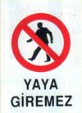

Slide 19

Suyla söndürmek yasaktır

Slide 20

içilmez

Slide 21
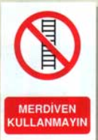

Slide 22
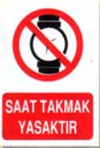

Slide 23


Slide 24
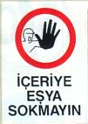
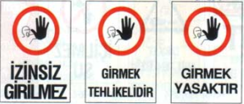
Yetkisiz kimse giremez

Slide 25

İş makinası giremez

Slide 26


Slide 27


Slide 28
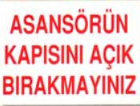

Slide 29


Slide 30
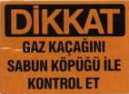

Slide 31


Slide 32
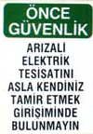

Slide 33
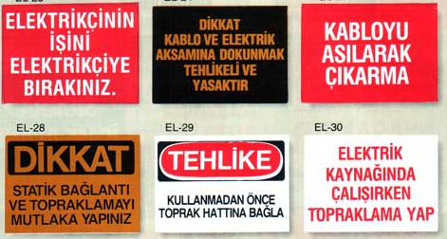

Slide 34
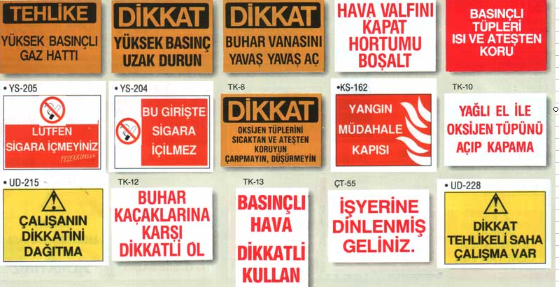

Slide 35
UYARI İŞARETLERİ
TEMEL NİTELİKLER
ÜÇGEN ŞEKLİNDE
SARI ZEMİN ÜZERİNE SİYAH PİKTOGRAM, SİYAH ÇERÇEVE (SARI KISIMLAR İŞARET ALANININ EN AZ % 50’SİNİ KAPSAYACAKTIR)

Slide 36
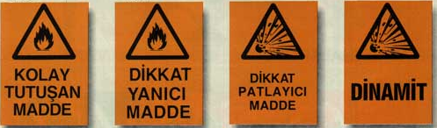

Slide 37
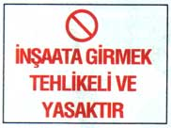

Slide 38

Toksik madde

Slide 39

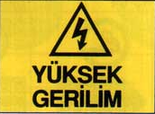

Slide 40
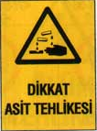
Aşındırıcı madde

Slide 41
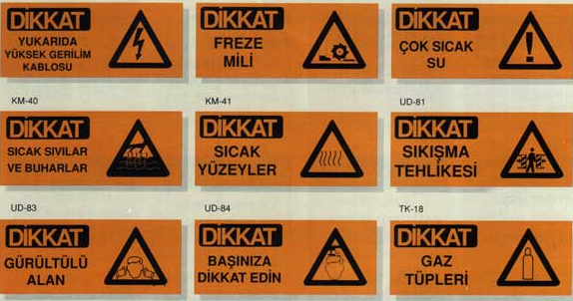

Slide 42

Radyoaktif madde

Slide 43

Asılı yük

Slide 44

İş makinası

Slide 45


Slide 46

Engel

Slide 47

Düşme tehlikesi

Slide 48

Biyolojik risk

Slide 49

Düşük sıcaklık

Slide 50

Zararlı veya tahriş edici madde

Slide 51
EMREDİCİ İŞARETLER
TEMEL NİTELİKLER
DAİRE BİÇİMİNDE,
MAVİ ZEMİN ÜZERİNE BEYAZ PİKTOGRAM (MAVİ KISIMLAR İŞARET ALANININ EN AZ % 50’SİNİ KAPSAYACAKTIR)

Slide 52

Genel emredici işaret
(gerektiğinde başka işaretle birlikte kullanılacaktır)

Slide 53
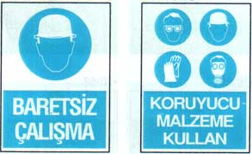

Slide 54
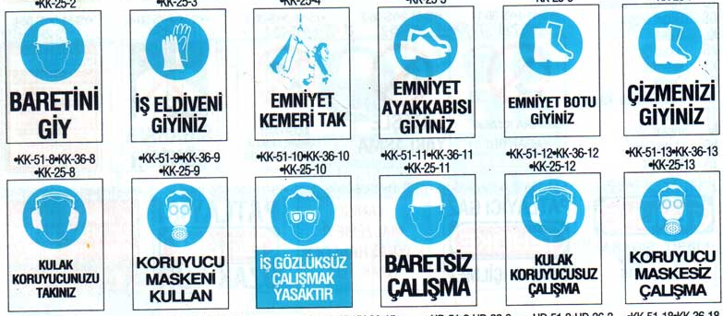

Slide 55
ACİL ÇIKIŞ VE İLKYARDIM İŞARETLERİ
TEMEL NİTELİKLER
DİKDÖRTGEN VEYA KARE BİÇİMİNDE,
YEŞİL ZEMİN ÜZERİNE BEYAZ PİKTOGRAM
(YEŞİL KISIMLAR İŞARET ALANININ EN AZ % 50’SİNİ KAPSAYACAKTIR)

Slide 56
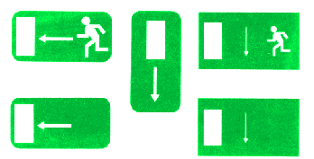
Acil çıkış ve kaçış yolu

Slide 57

Yönler
(Yardımcı bilgi işareti)

Slide 58

İlk Yardım

Slide 59
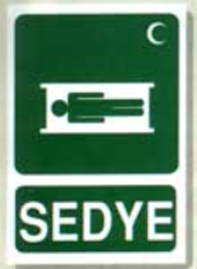

Slide 60
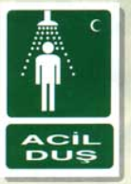


Slide 61

Acil yardım ve ilk yardım telefonu

Slide 62
YANGINLA MÜCADELE İŞARETLERİ
TEMEL NİTELİKLER
DİKDÖRTGEN VEYA KARE BİÇİMİNDE,
KIRMIZI ZEMİN ÜZERİNE BEYAZ PİKTOGRAM (KIRMIZI KISIMLAR İŞARET ALANININ EN AZ % 50’SİNİ KAPSAYACAKTIR)

Slide 63


Yangın Hortumu

Slide 64

Yangın Merdiveni

Slide 65


Slide 66

Acil Yangın Telefonu

Slide 67
Yönler (Yardımcı bilgi işareti)

Slide 68
BORU VE KAPLAR ÜZERİNDEKİ İŞARETLER
İLE İLGİLİ ASGARİ GEREKLER
içinde tehlikeli madde veya preparatların bulunduğu veya depolandığı kaplar ile bunları ihtiva eden veya taşıyan, görünür borular; renkli zemin üzerinde piktogram veya sembol bulunan etiket ile işaretlenecektir.
etiketler;
tehlikeli madde veya preparatın adı ve/veya formülü ve tehlikesi hakkında ek bilgileri de içerebilir.

Slide 69
YANGINLA MÜCADELE İŞARETLERİ İLE İLGİLİ ASGARİ GEREKLER
yangınla mücadele ekipmanı özel bir renk ile belirtilecek ve yerini bildiren bir işaret levhası ve/veya bu gibi ekipmanın bulunduğu yer ya da erişim noktaları için özel bir renk kullanılacaktır.
bu tür ekipmanı belirlemede kırmızı renk kullanılacaktır. kırmızı alan, ekipmanın kolayca tanınabilmesi için yeterince geniş olacaktır.

Slide 70
ENGELLER, TEHLİKELİ YERLER VE TRAFİK YOLLARINA İLİŞKİN İŞARETLER İLE İLGİLİ ASGARİ GEREKLER
engeller ve tehlikeli yerlerde kullanılan işaretler
engellere çarpma, düşme ya da nesnelerin düşme tehlikesinin bulunduğu yerler; işletme tesisleri içinde işçilerin çalışmaları esnasında dolaştıkları bölgelerde, birbirini takip eden sarı ve siyah ya da kırmızı ve beyaz renk şeritleriyle işaretlenecektir.
işaretlerin boyutu, engelin ya da tehlikeli bölgenin büyüklüğü ile orantılı olacaktır.
sarı–siyah ya da kırmızı–beyaz şeritler yaklaşık olarak 45 derece açıyla ve aynı büyüklükte boyanacaktır.

Slide 71
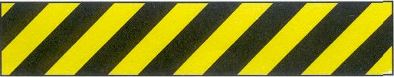
Örnek

Slide 72
TRAFİK YOLLARININ İŞARETLENMESİ
çalışma yerlerinin kullanım biçimi ve ekipmanlar, işçilerin korunmasını gerektiriyorsa; araç trafiğine açık yollar, zemin rengi de dikkate alınarak, açıkça seçilebilir şekilde, sarı ya da beyaz renkli sürekli şeritlerle belirtilecektir.
şeritler; araçlar ile araçlara yakın bulunabilecek nesneler arasında ve araçlarla yayalar arasında, emniyetli bir mesafeyi belirtecek şekilde çizilecektir.
tesislerin açık alanlarındaki sürekli trafiğin olduğu yollar, uygun bariyerler ve kaldırımlar yoksa, uygulanabilir olduğu ölçüde, yukarıda belirtildiği şekilde işaretlenecektir.

Slide 73
IŞIKLI İŞARETLER İÇİN ASGARİ KURALLAR
ışıklı işaretler,
iyi görünür ve seçilir olacak, aşırı ışık nedeniyle parlamayacak veya yetersiz ışık nedeniyle görünürlüğü azalmayacak
ışıklı işaretlerin sinyal gönderen ışıklı alanı,
tek renk ya da belirli bir zemin üzerinde piktogramdan ibaret olacak
bir aygıt hem sürekli hem de aralıklı işaretler gönderiyorsa,
aralıklı gönderilen işaret sürekli işaretin belirttiğinden daha fazla tehlikeli bir durumu ya da daha acil olarak yapılması istenen veya emredilen müdahale ya da eylemi ifade edecek

Slide 74
SESLİ SİNYALLER İÇİN ASGARİ KURALLAR
sesli sinyaller;
ortam gürültüsünden hayli yüksek, ancak aşırı derecede yüksek ve zarar verici olmayacak şekilde duyulabilir bir ses düzeyinde olacak
teknik özellikleri itibariyle kolaylıkla tanınabilir, diğer sesli sinyaller ile ortamdaki seslerden açıkça ayırt edilebilir olacak
eğer bir aygıt sabit ve değişken frekansta sesli sinyal yayıyorsa; aygıtın yaydığı değişken frekanslı sinyal, sabit frekanslı sinyale göre daha tehlikeli bir durumu veya daha acil olarak yapılması istenen/emredilen müdahale ya da eylemi ifade edecek
tahliye işaretleri sürekli olacak

Slide 75
SÖZLÜ HABERLEŞME İÇİN ASGARİ KURALLAR
bir veya birden fazla kişiler arasında yapılan sözlü haberleşmede;
belirli bir formda veya kodlanmış haldeki kısa metinler, cümleler, kelime veya kelime grupları kullanılacaktır.
sözlü mesajlar mümkün olduğunca kısa, yalın ve açık olmalıdır. konuşanın konuşma becerisi ve dinleyenin duyma yeteneği güvenilir bir sözlü iletişime uygun olacaktır.
sözlü haberleşme doğrudan insan sesi veya uygun bir vasıtayla yayınlanan insan sesi ya da yapay insan sesi ile olacaktır.

Slide 76
sözlü haberleşmede yer alan kişiler, sağlık ve güvenlik açısından istenilen davranışı yapabilmeleri için sözlü mesajı doğru telaffuz edebilecek ve anlayabilecek seviyede kullanılan dili bileceklerdir.
sözlü iletişim, el–kol hareketleri yerine ya da onlarla birlikte kullanıldığında aşağıda verilen komutlar kullanılacaktır.

Slide 77
başlat: bir işlem veya hareketi başlatmak için
dur : bir hareketi durdurmak veya sona erdirmek için
tamam : bir işlemi sona erdirmek için
yukarı : bir yükü yukarı kaldırmak için
aşağı : bir yükü aşağı indirmek için
ileri – geri – sağ – sol :(bu komutlar uygun el hareketleri ile eşgüdümlü olacak şekilde kullanılacaktır.)
kes : acil olarak durdurmak için
çabuk: güvenlik nedeniyle bir hareketi hızlandırmak için

Slide 78
EL İŞARETLERİ İÇİN ASGARİ GEREKLER
el işaretleri kesin, yalın, yapılması ve anlaşılması kolay olacak ve benzer işaretlerden belirgin bir şekilde farklı olacaktır.
aynı anda iki kol birden kullanılıyorsa, bunlar simetrik olarak hareket ettirilecek ve bir harekette sadece bir işaret verilecektir.

Slide 79
işaretçi : el–kol hareketleri ile işaretleri veren kişi,
operatör: işaretçinin talimatları ile hareket eden kişi
işaretçi, operatöre manevra talimatlarını vermek için el–kol hareketleri kullanacaktır.
işaretçi, kendisi tehlikeye düşmeyecek şekilde, bulunduğu yerden bütün manevraları görsel olarak izleyebilmelidir.
işaretçinin esas görevi; manevraları yönlendirmek ve manevra alanındaki işçilerin güvenliğini sağlamaktır.

Slide 80
gerekli hallerde ek olarak bir veya daha fazla işaretçi konuşlandırılacaktır.
operatör, almış olduğu emirleri güvenlik içerisinde yerine getiremeyeceği durumlarda yürütmekte olduğu manevrayı durdurarak yeni talimat isteyecektir.
operatör, işaretçiyi kolaylıkla fark edebilmelidir.
işaretçi, ceket, baret, kolluk veya kol bandı gibi ayırt edici eşyalardan bir veya daha fazlasını giyecek ya da uygun bir işaret aracı taşıyacaktır.
ayırt edici eşyalar; parlak renkli, tercihen hepsi aynı renkte ve sadece işaretçilere özel olacaktır.

